Slide 1
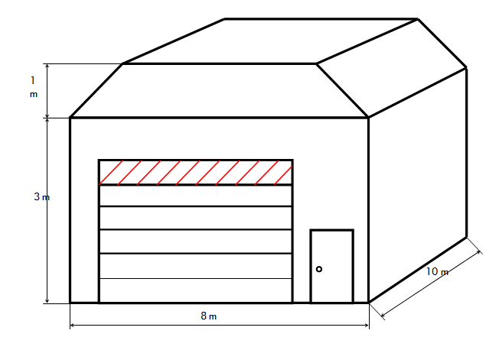
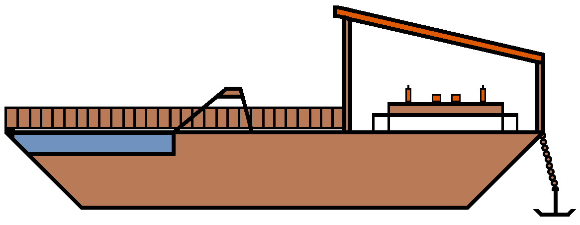
Projekti učenika obrtničkih zanimanja u nastavi matematike
6. Kongres nastavnika matematike
Zagreb, 1. – 3. srpnja 2014.
Mateja Šafarić Novak
Tehnička škola Čakovec

Slide 2
ZAŠTO?
Nastava subotom
Matematika u struci
  Učenici će moći izračunati jednostavnu kalkulaciju te moći napraviti predračun za jednostavniji posao.
Udžbenik
Motivirati učenike na rad

Slide 3
KAKO?
 | TROŠKOVI | KALKULACIJE
Upoznavanje s temom | 1 sat | 1 sat
Grupiranje učenika | 1 sat | 0 sati
Rad na planiranju projekta i rad na projektu | 3 sata | 7 sati
Predstavljanje projekta | 1 sat | 1 sat
Ocjenjivanje i vrednovanje | 1 sat | 2 sata
UKUPNO: | 7 sati | 11 sati
Predstavljanje projekta školi

Slide 4
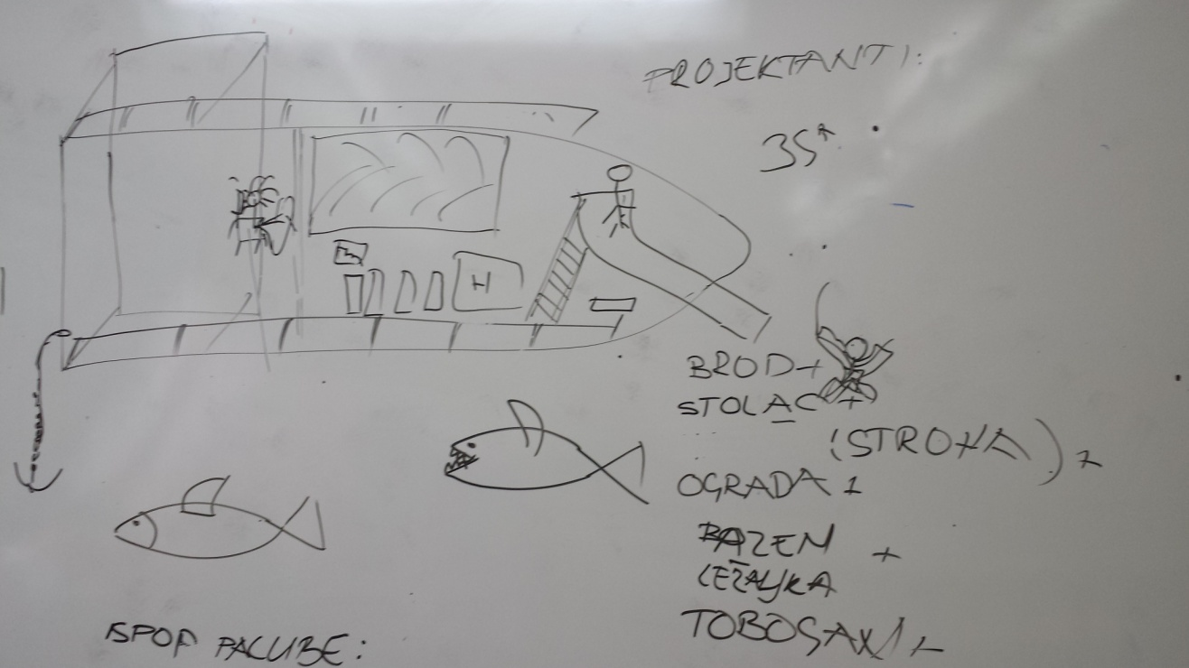
Upoznavanje s temom
Cilj: Izračunati troškove i napraviti kalkulacije.
Metoda brain storming
3S2 razred
  konstrukciju broda
  metalne ležaljke i stolice
  bazen
  tobogana
  ograda broda
  nadstrešnica broda

Slide 5
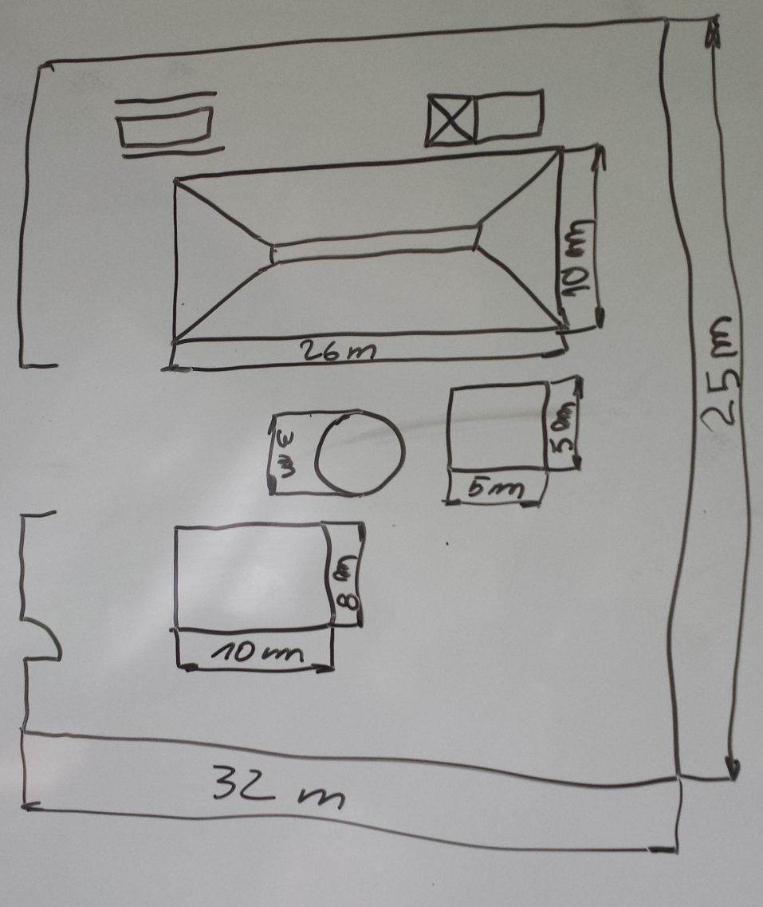
Upoznavanje s temom
3S3
  konstrukcije plastenika
  svinjac
  radionica
  kućica za pse i klupa
  silos
  ograda oko objekata

Slide 6
Grupiranje učenika
Moj prijedlog heterogene grupe
Njihov prijedlog grupe s obzirom na mjesto stanovanja radi lakše suradnje
Grupa od 3 – 6 učenika
Podjela zadataka grupi
  Bez većih problema
  Jedan dio (objekt) projekta jednoj grupi
  Objekti uzeti prema iskustvu

Slide 7
Grupiranje učenika
Podjela zadataka unutar grupe
  Odrediti troškove potrebnog materijala za promatrani objekt
    Odrediti fiksne troškove
    Odrediti varijabilne troškove
  Izračunati planirano vrijeme izrade
  Izračunati plaće radnika na izradi promatranog objekta
  Odrediti troškove amortizacije korištenih strojeva
  Napraviti plansku kalkulaciju

Slide 8
Nastava
učenici sami rade
prvih 10 – 15 minuta primjer nevezan za projekt
ostalo vrijeme učenici rade zadatak vezan za projekt
DZ napraviti u Wordu ili Excelu i poslati e-mailom

Slide 9
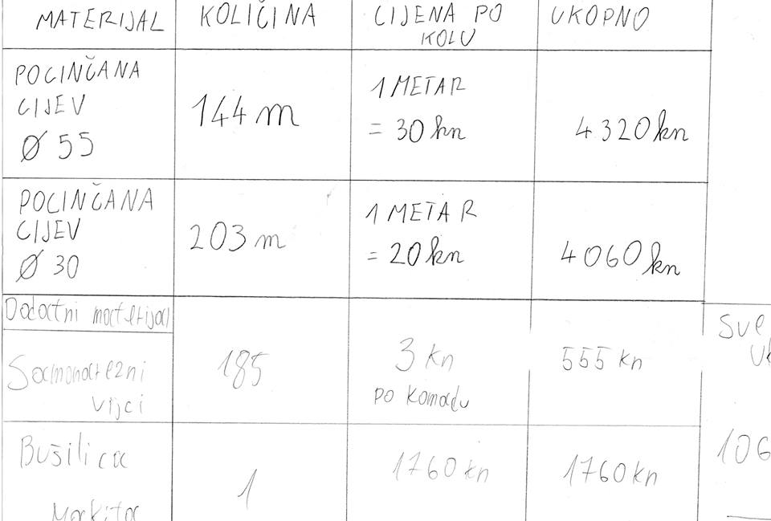
Rad na planiranju projekta i rad na projektu

Slide 10
Rad na planiranju projekta i rad na projektu
MATERIJAL | KOLIČINA | CIJENA PO KOMADU | UKUPNA CIJENA
Pocinčana cijev O 55 | 144 m | 1 metar =30kn | 4320kn
Pocinčana cijev O 30 | 203 m | 1 metar =20kn | 4060kn
Dodatni materijal | 185 kom | 3kn/kom | 555kn
Samonarezni vijci
Bušilica Makita | 1 kom | 1760kn | 1760kn
 |  | Ukupno | 10695 kn

Slide 11
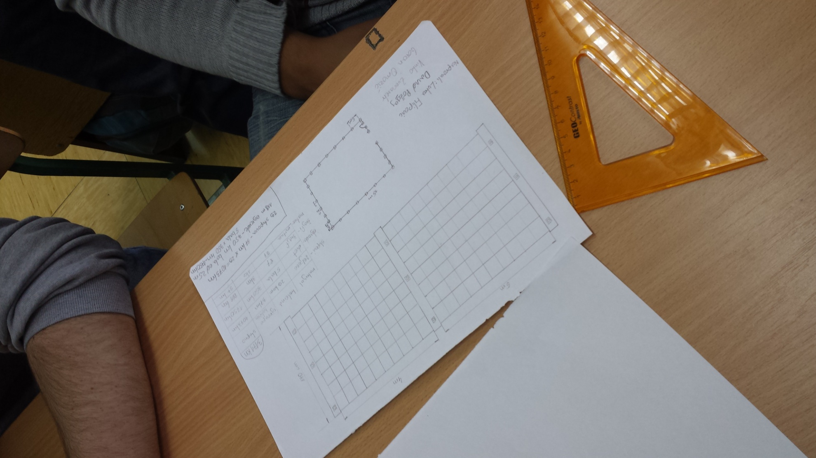
Rad na planiranju projekta i rad na projektu

Slide 12
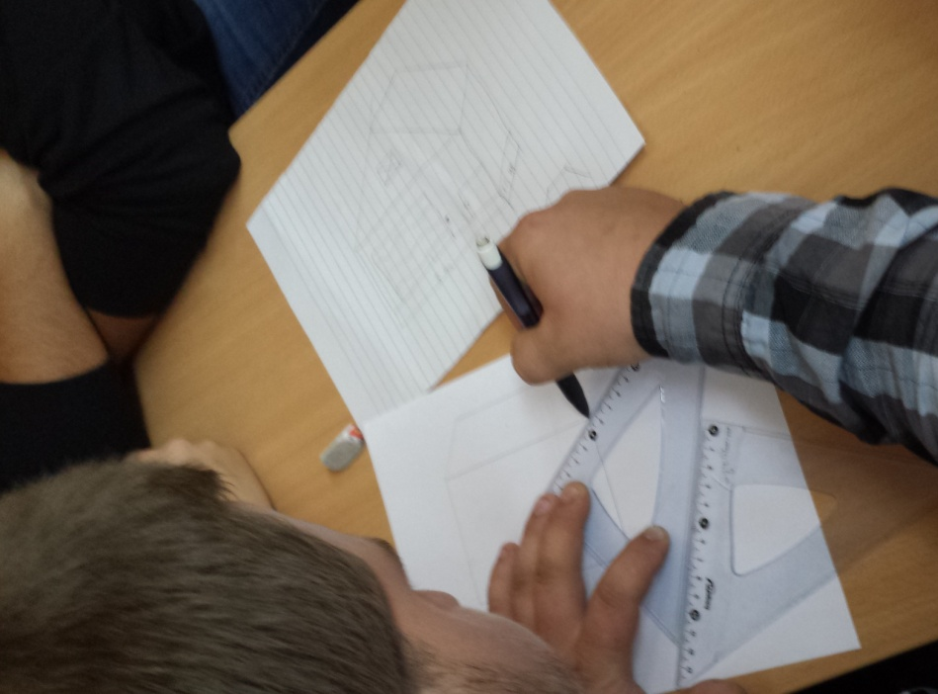
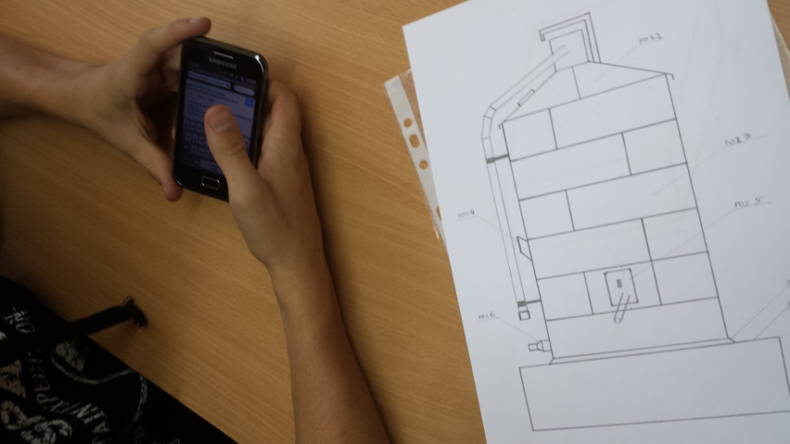
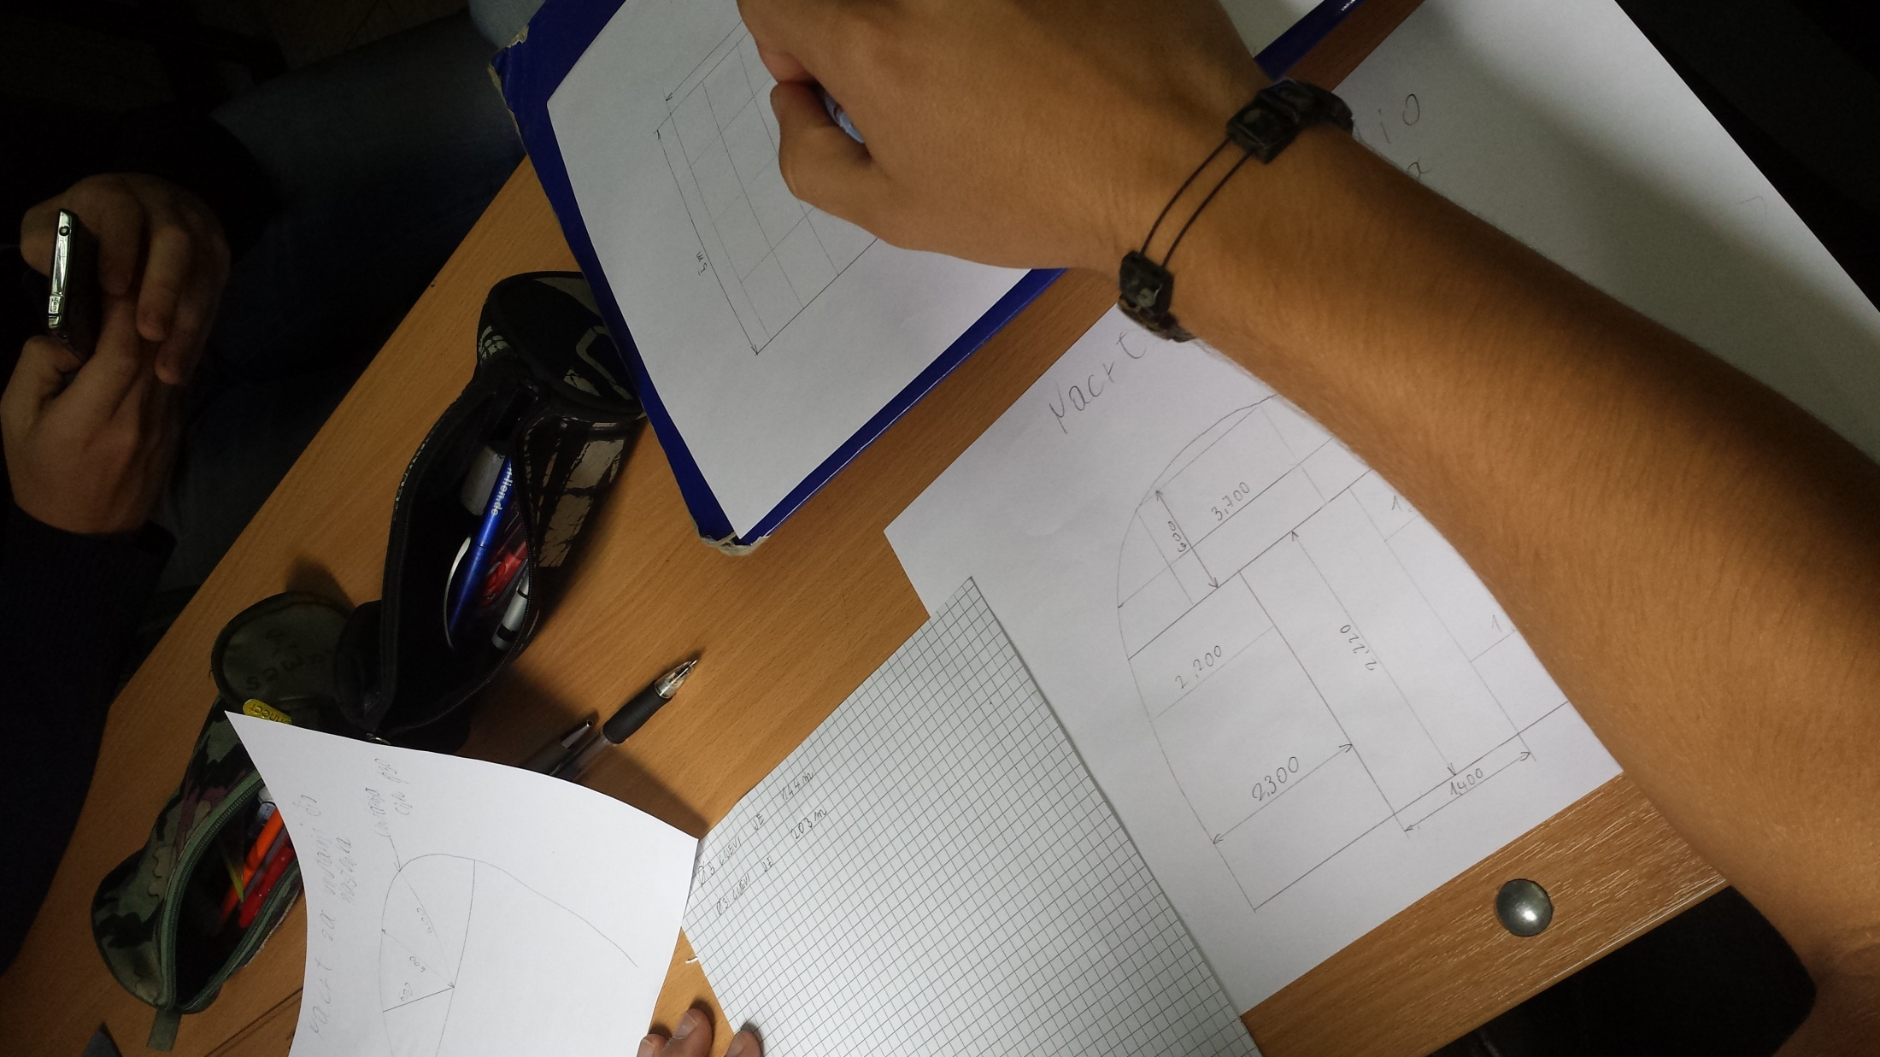
Rad na planiranju projekta i rad na projektu

Slide 13
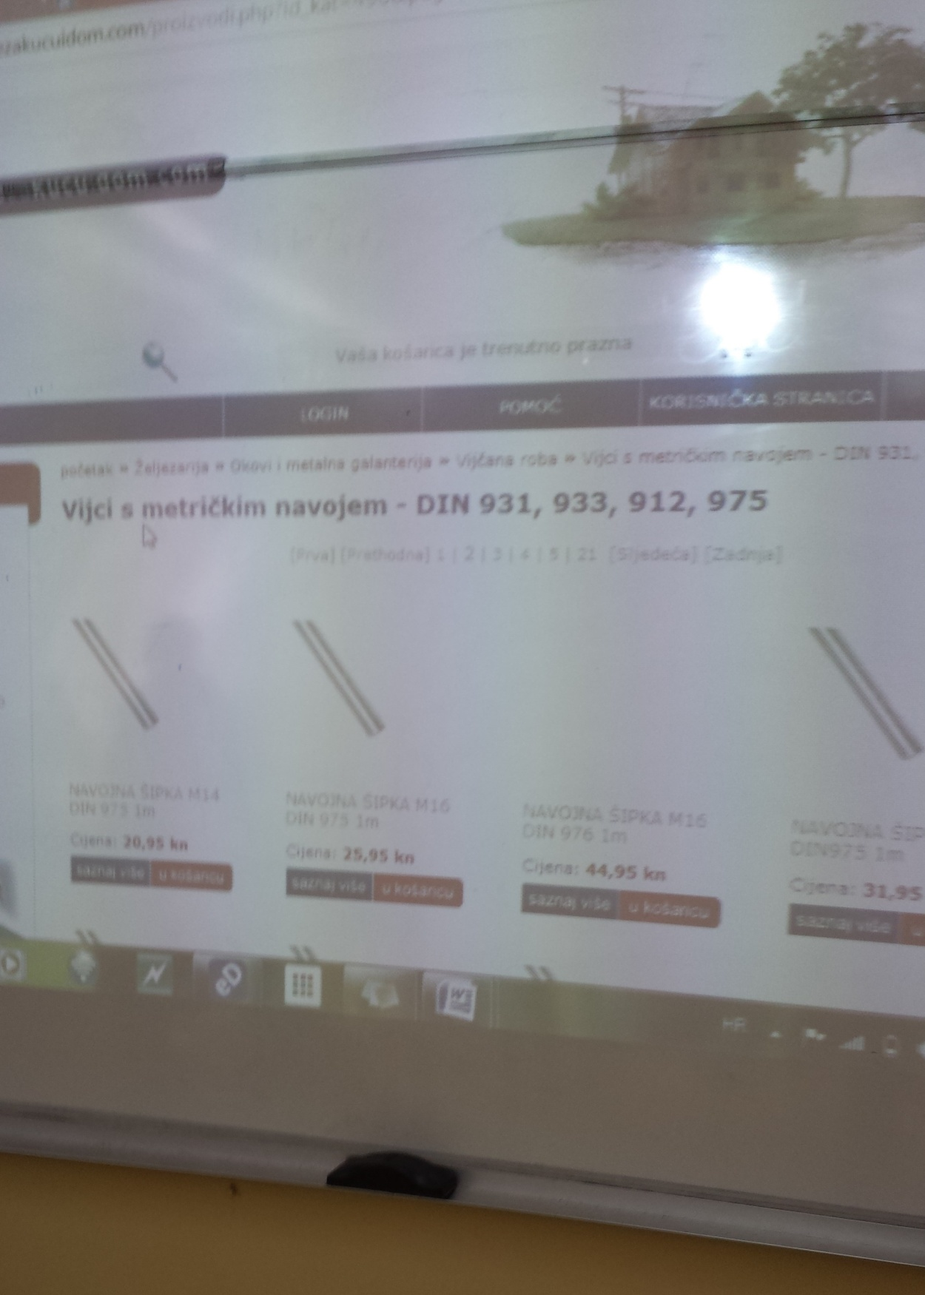

Slide 14
Rad na planiranju projekta i rad na projektu
Stalno provjeravanje
Komuniciranje e-mailom
Međusobno motiviranje
Natjecateljski duh
Upotreba tehnologije (Word, Excel, AutoCAD … )
Rad u timu, paru, grupi (životne vještine)

Slide 15
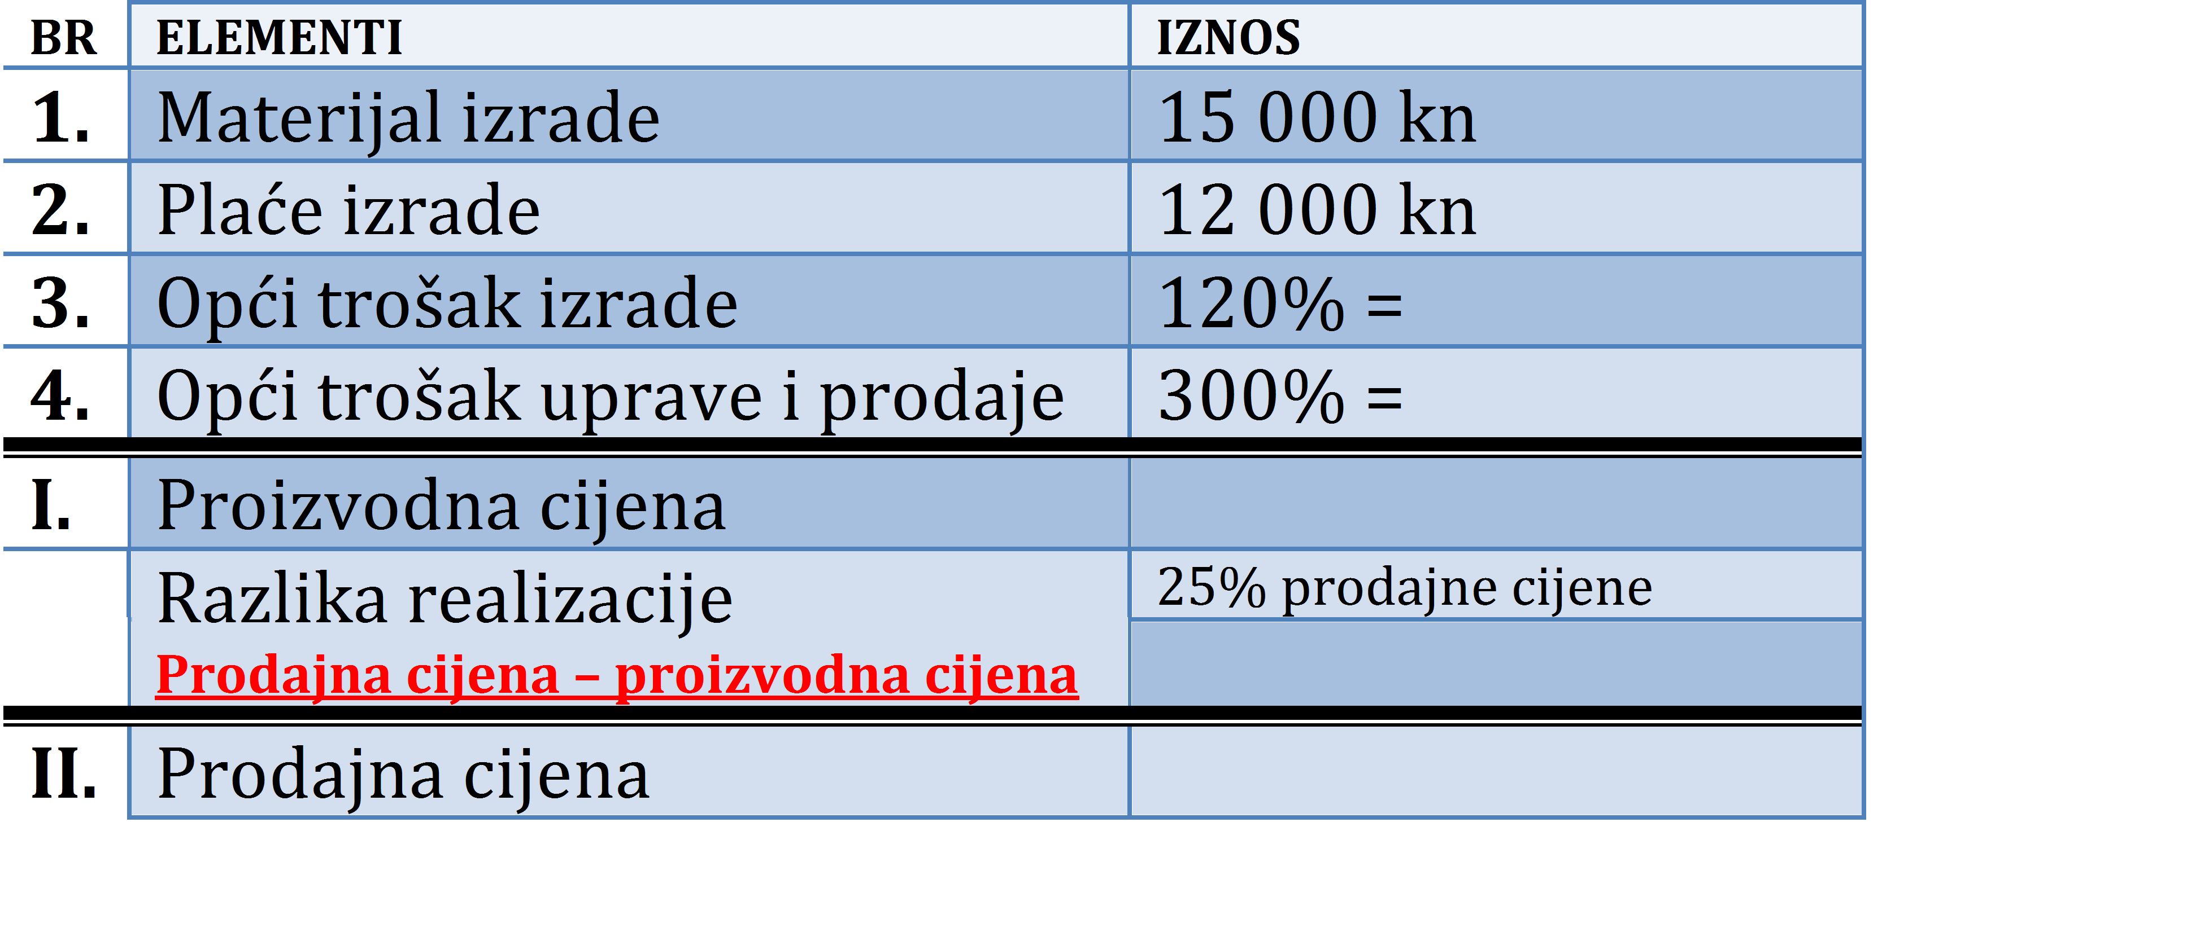
Ocjenjivanje i provjeravanje
Nakon nastavne cjeline pisana provjera
Neprestano provjeravanje učinjenog (ocjene u aktivnost)
Kratke pisane provjere

Slide 16
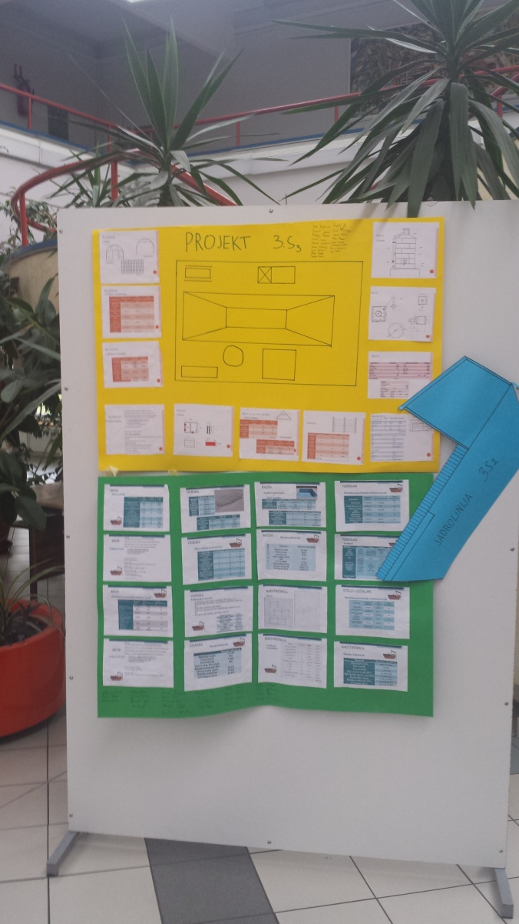
Predstavljanje projekta školi
  Plakat
  PowerPoint prezentacija

Slide 17
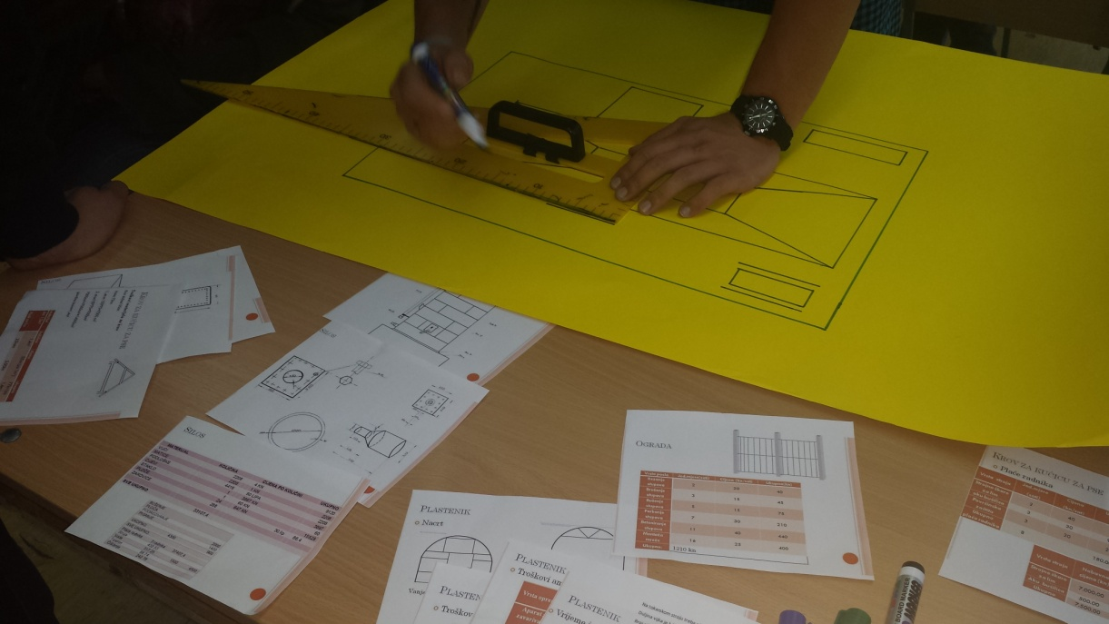
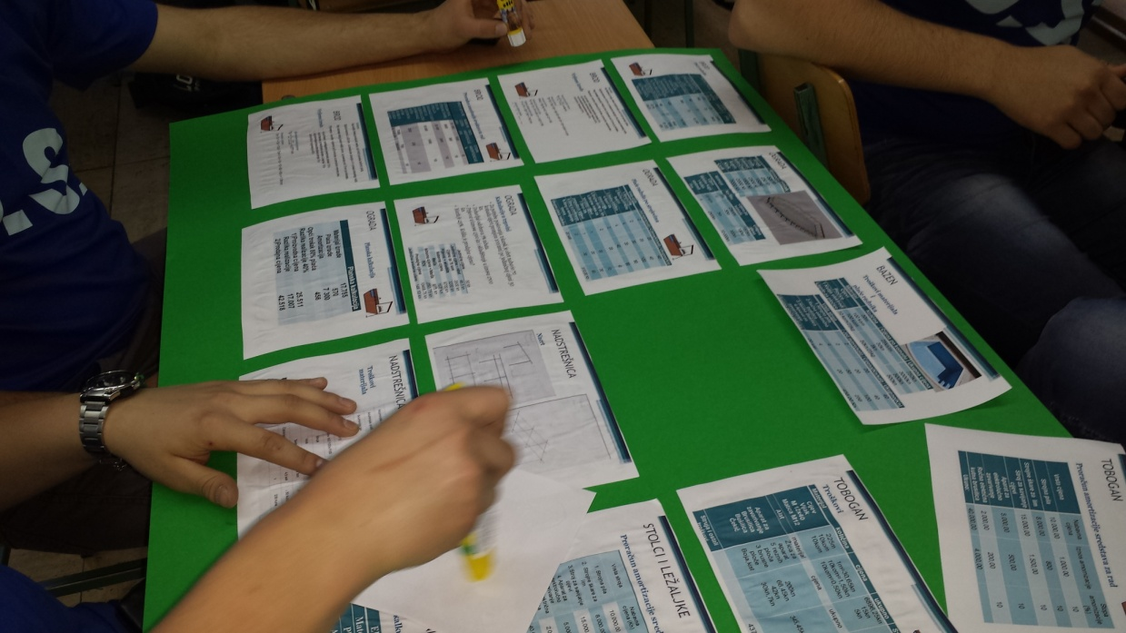
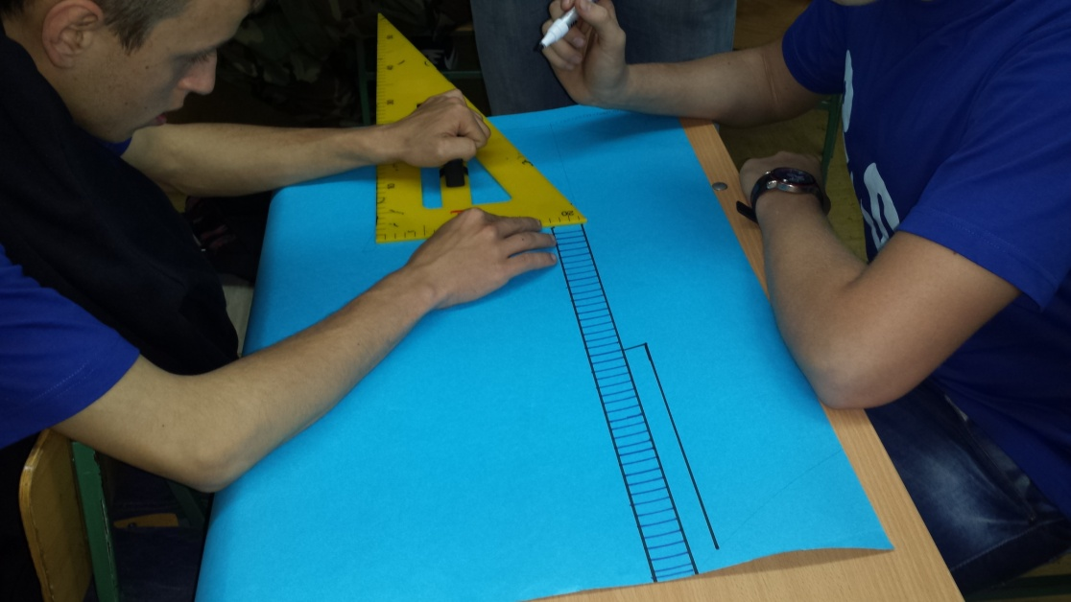
Predstavljanje projekta školi
Plakat

Slide 18
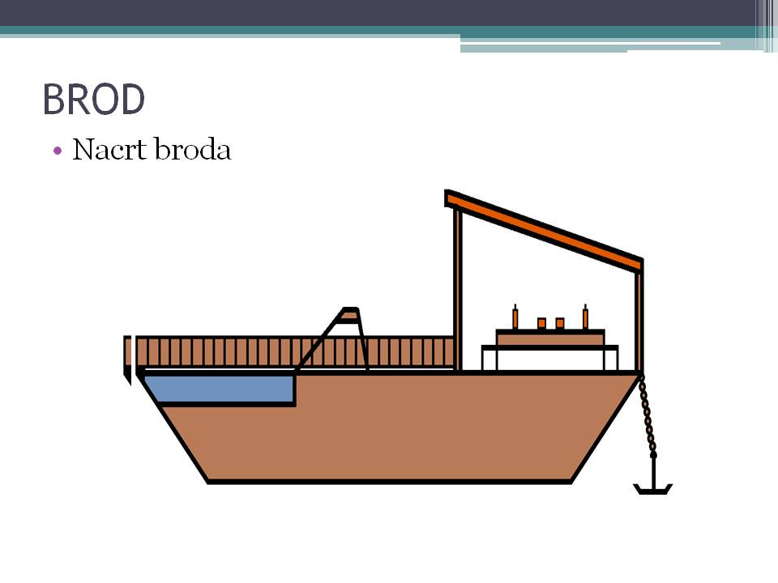
Predstavljanje projekta školi

Slide 19
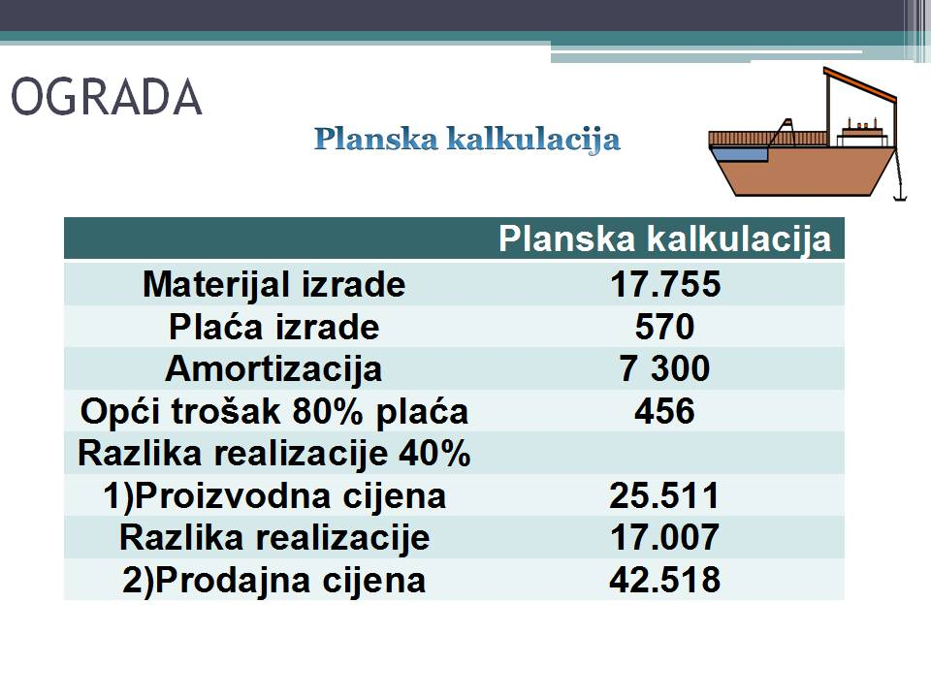
Predstavljanje projekta školi

Slide 20
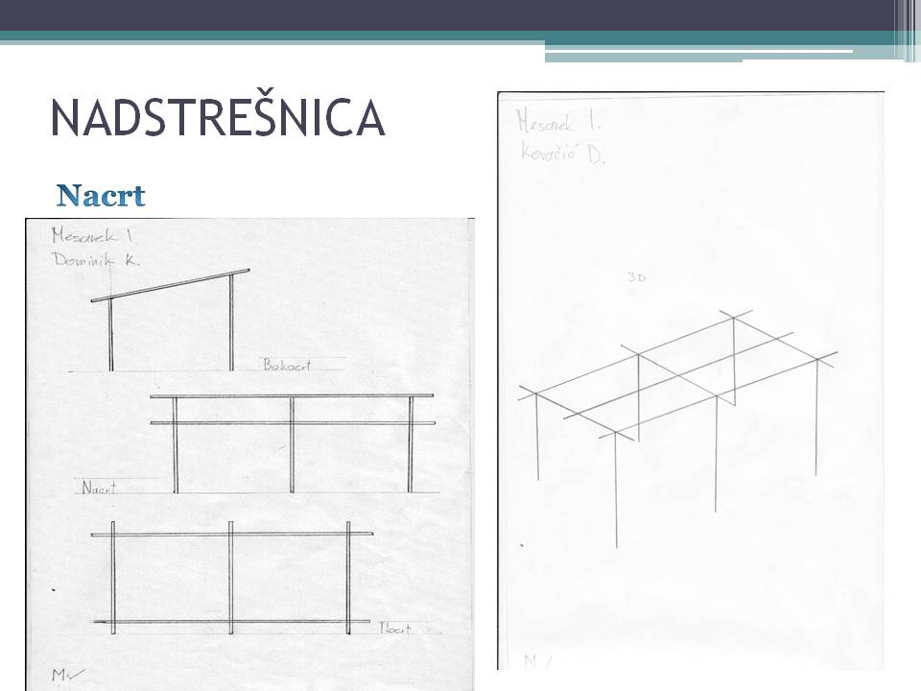
Predstavljanje projekta školi

Slide 21
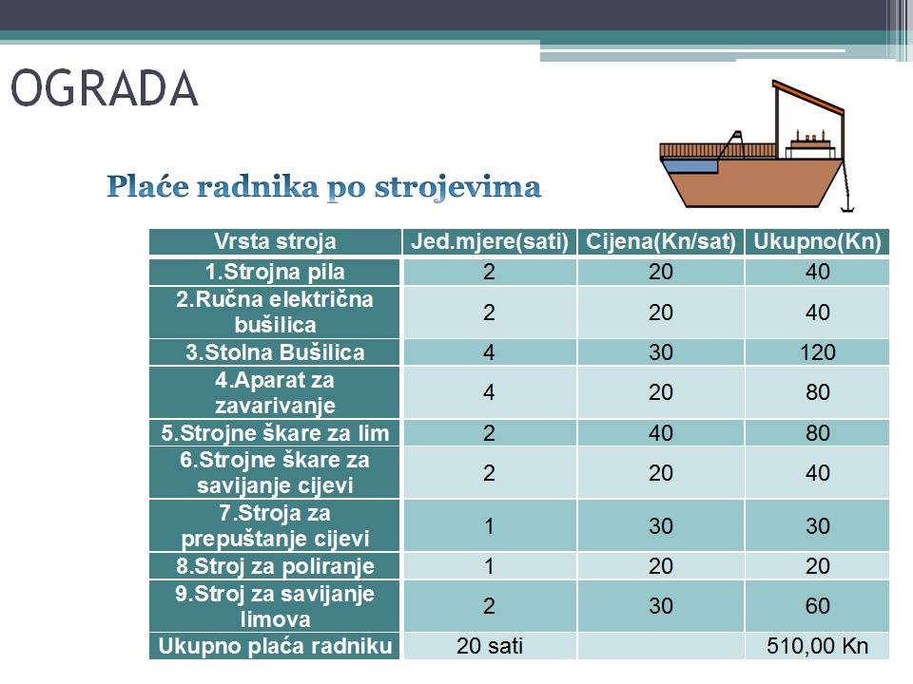
Predstavljanje projekta školi

Slide 22
BROD
Vrijeme izrade

Slide 23
BROD
Vrijeme izrade

Slide 24
BROD
Vrijeme izrade

Slide 25
BROD
Vrijeme izrade

Slide 26
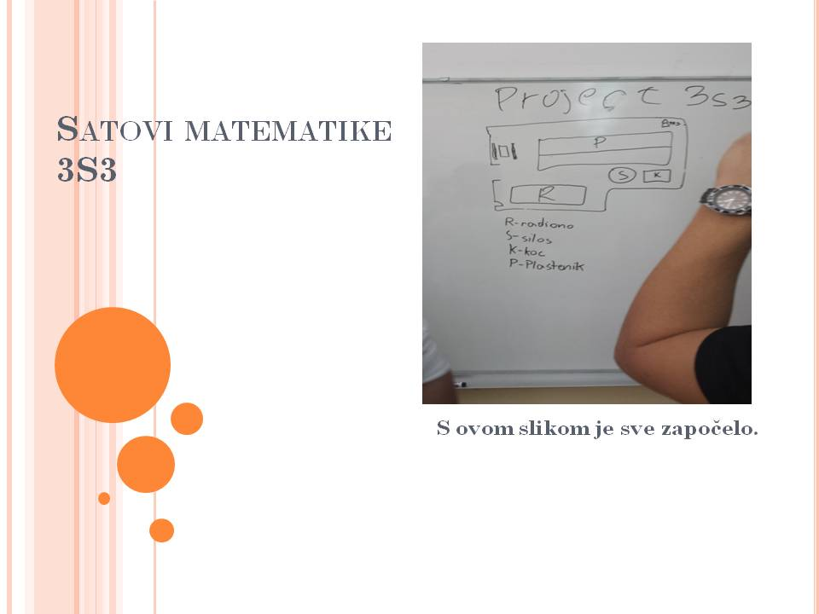
Predstavljanje projekta školi

Slide 27
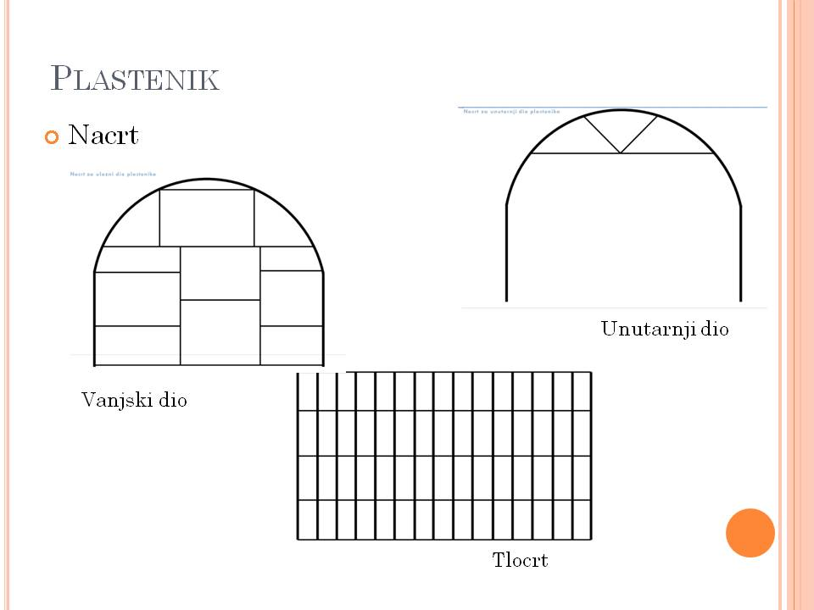
Predstavljanje projekta školi

Slide 28
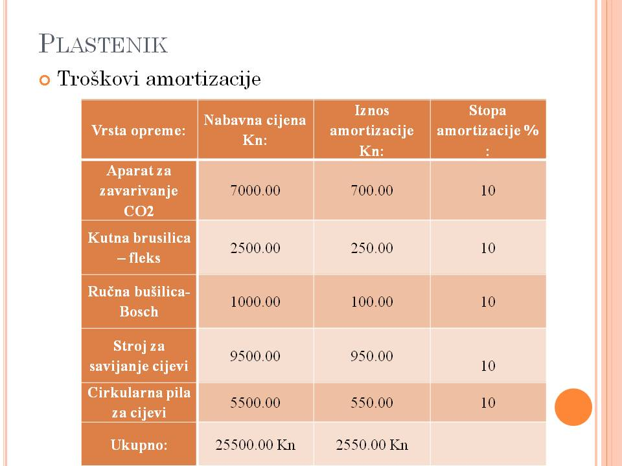
Predstavljanje projekta školi

Slide 29
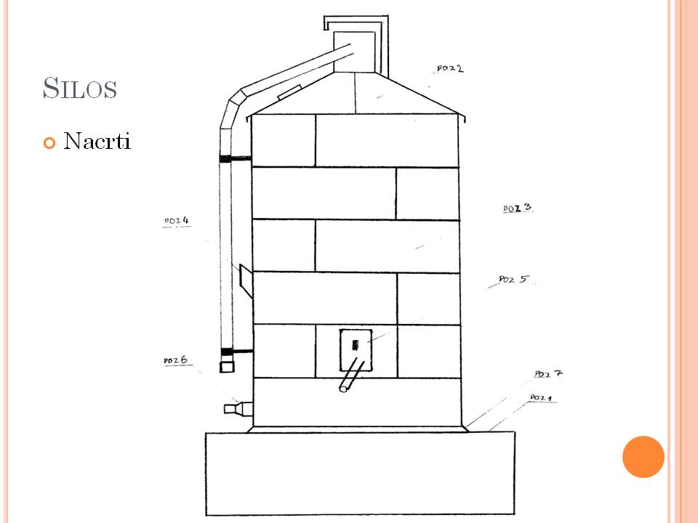
Vrsta opreme: | Nabavna cijena Kn: | Iznos amortizacije Kn: | Stopa amortizacije % :
Aparat za zavarivanje CO2 | 7000.00 | 700.00 | 10
Kutna brusilica – fleks | 2500.00 | 250.00 | 10
Ručna bušilica-Bosch | 1000.00 | 100.00 | 10
Stroj za savijanje cijevi | 9500.00 | 950.00 | 10
Cirkularna pila za cijevi | 5500.00 | 550.00 | 10
Ukupno: | 25500.00 Kn | 2550.00 Kn

Slide 30
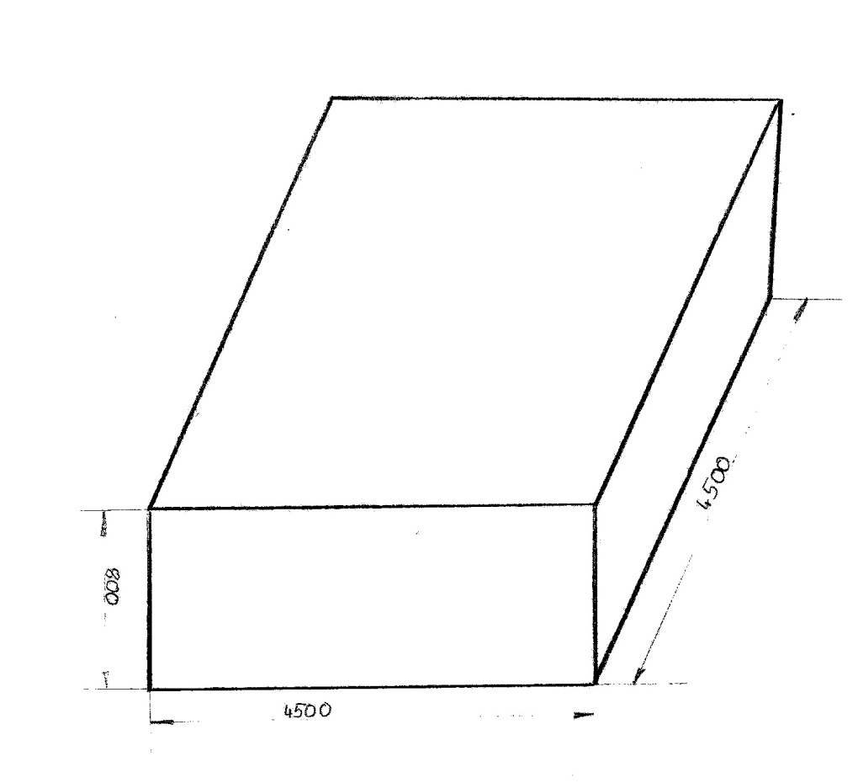
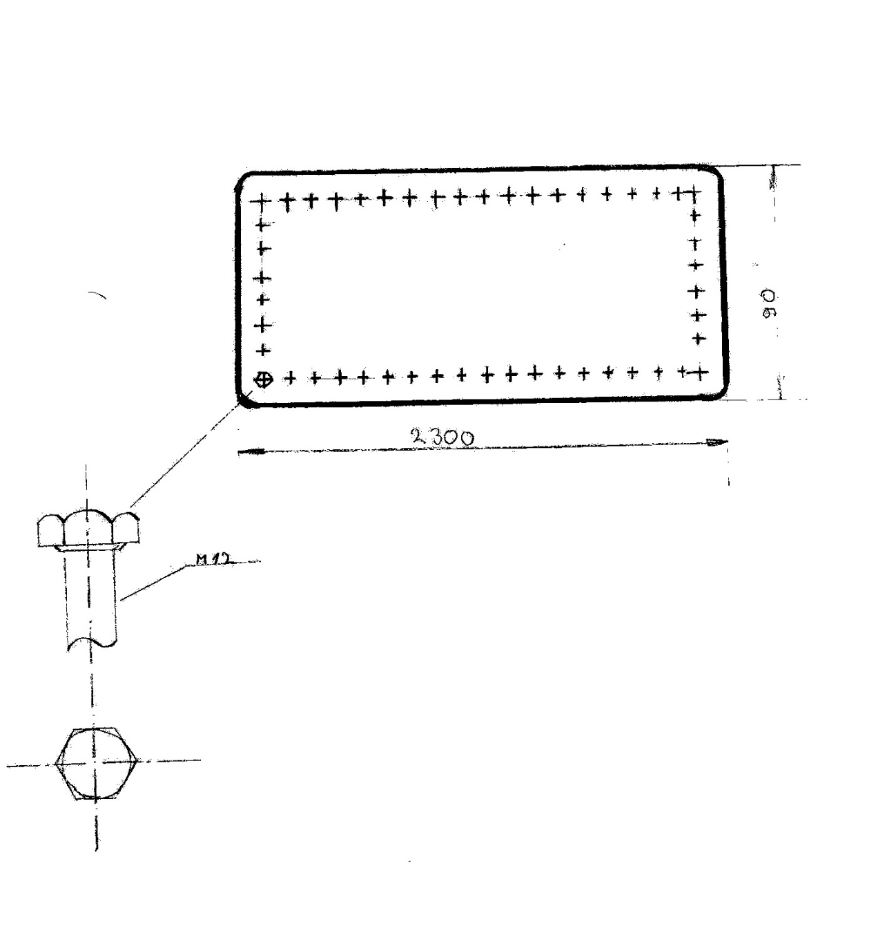
Silos

Slide 31
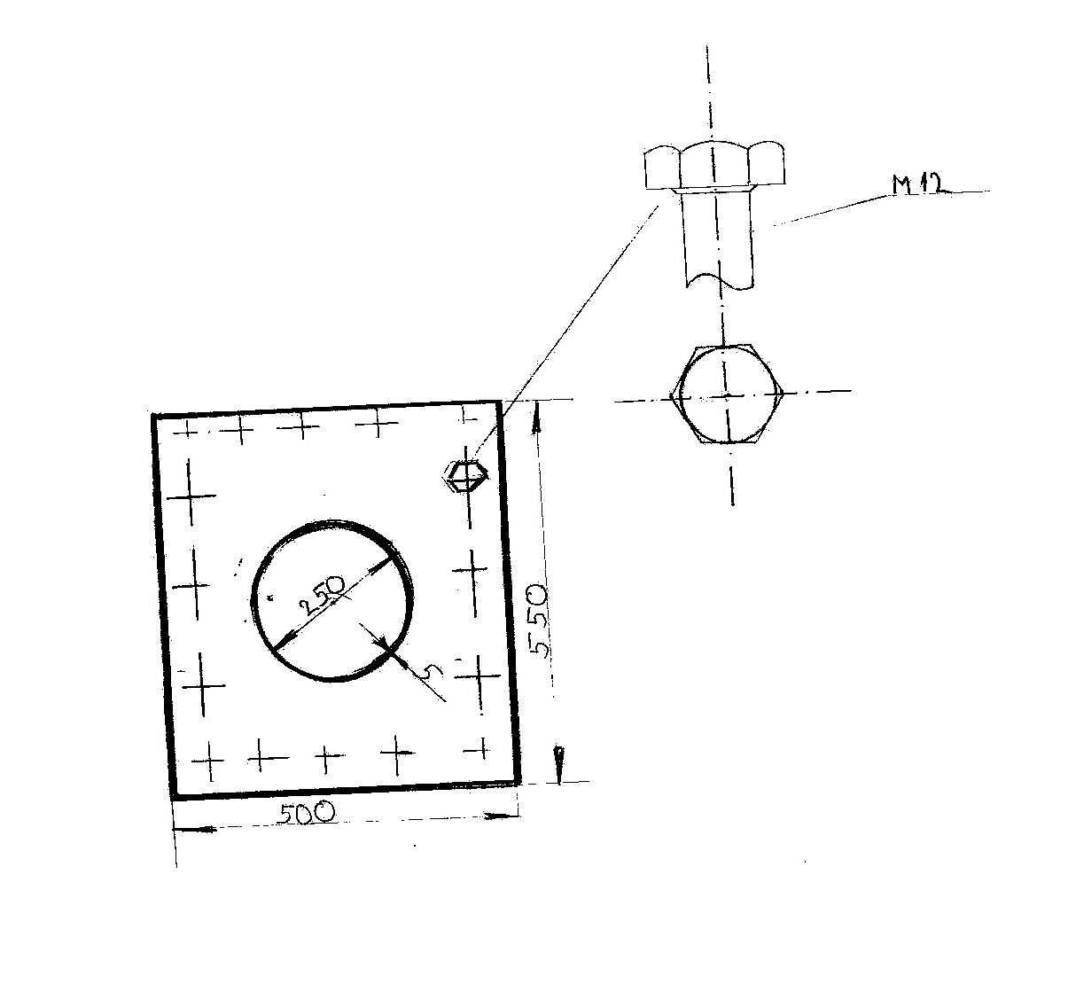
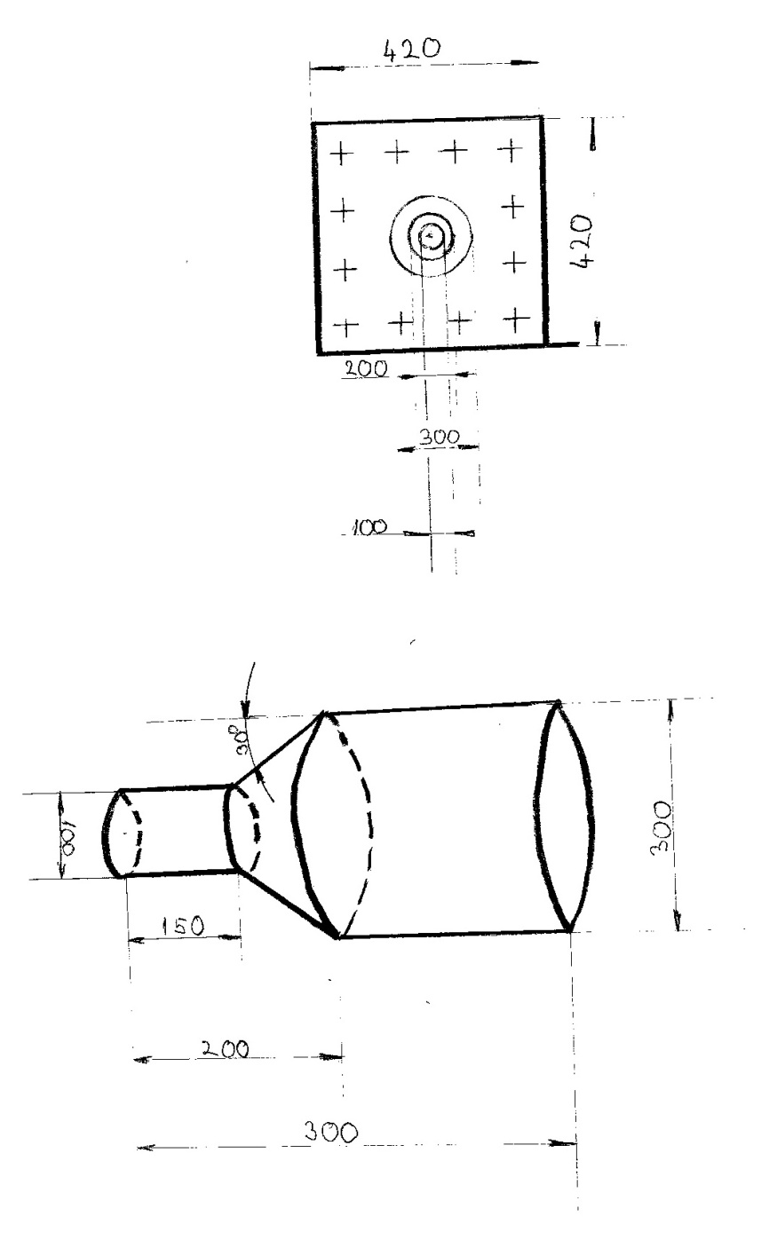
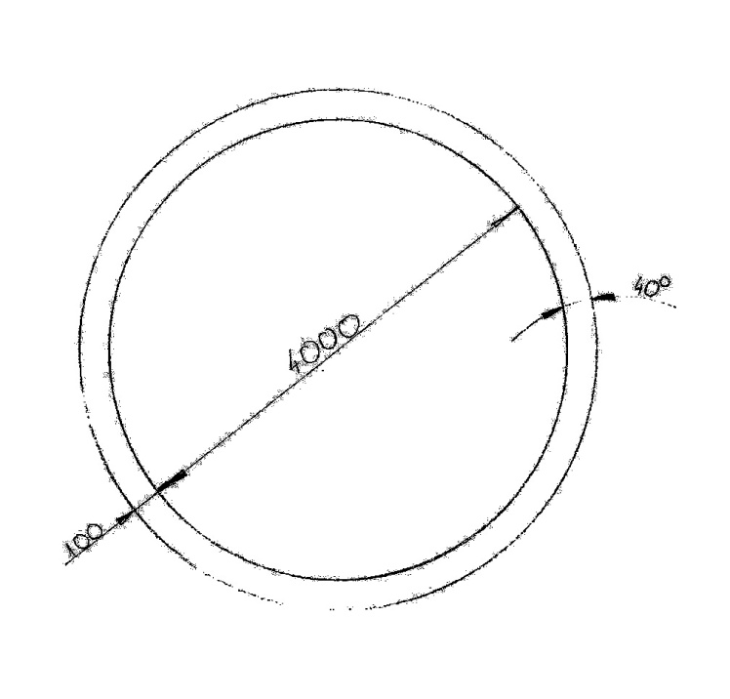
Silos

Slide 32
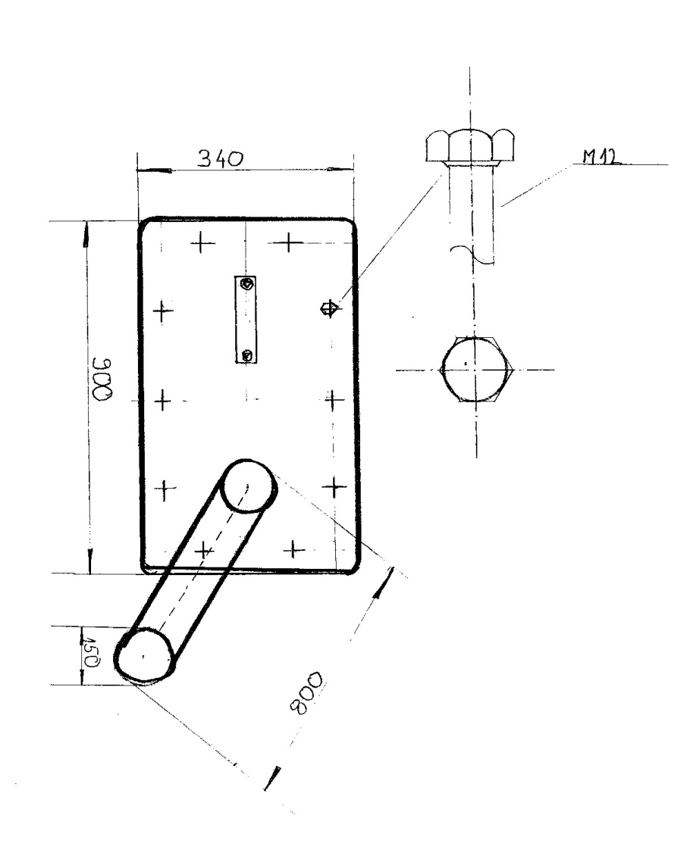
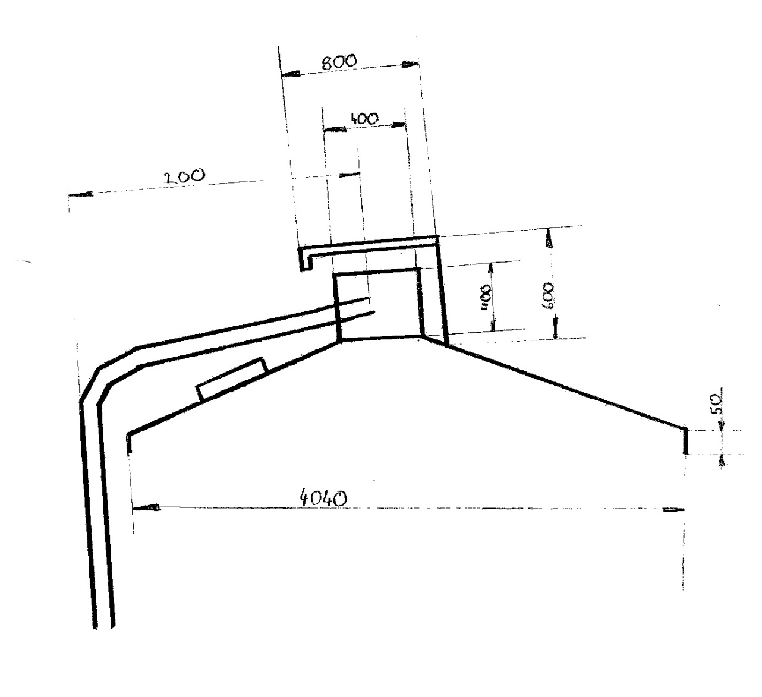
Silos

Slide 33
Zaključak
Razredi koji su sudjelovali: 95% i 100% prolaznosti
Razred koji nije sudjelovao: 64%
Primjena tehnologije: slanje e-mail pošte, korištenje interneta, korištenje programskih alata Microsoft Excel, Microsoft Word, AutoCAD
Korelacija s tehničkim crtanjem, stručnim predmetima
Korelacija sa svakidašnjim životom

Slide 34
Zaključak
Subote postale zanimljive
Svi učenici aktivni
Nema problema sa ometanjem nastave
Nema pitanja “A što će to nama?”
Učenici se bave matematikom i izvan učionice
Napravili nešto što su mogli pokazati školi

Slide 35
Hvala na pažnji!

